Slide 1
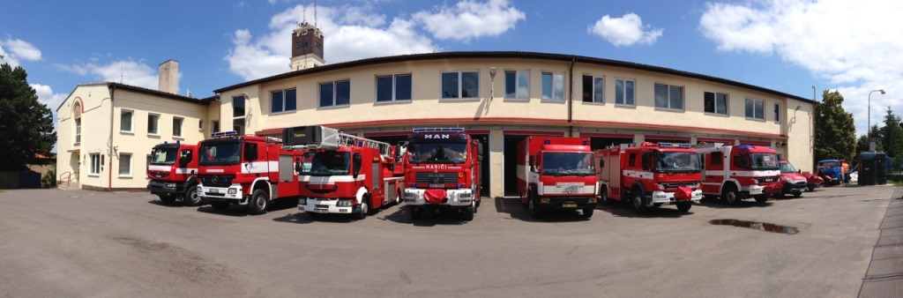
Hasičský záchranný sbor a další jednotky PO
16.9.2021
BSSb1153
nprap. Mgr. Jakub Morávek

Slide 2
HZS
Založen za účelem ochrany života a zdraví občanů a jejich majetku před požáry a pro poskytování pomoci při živelních pohromách byl zřízen
Zákon č. 320/2015 Sb. o HZS ČR
Hlavním koordinátorem a páteří IZS
Cca 10 000 příslušníků z toho 6500 na výjezdu
HZS ČR plní úkoly v oblasti integrovaného záchranného systému, krizového řízení a požární ochrany
Od roku 2000 spadá do působnosti sboru také nouzové přežití, evakuace, kryty civilní ochrany, varování a vyrozumění obyvatelstva
Úkoly hasičského záchranného sboru plní příslušníci HZS ve služebním poměru a občanští zaměstnanci v pracovním poměru

Slide 3
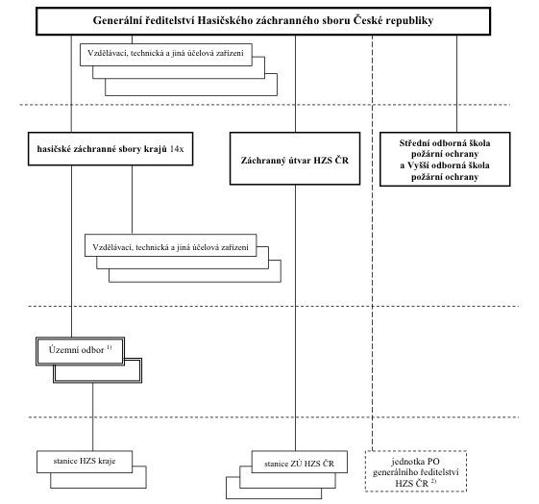
Organizační struktura

Slide 4
Generální ředitelství
schvaluje koncepci organizace a rozvoje PO
předkládá návrh rozpočtu HZS
návrhu účelové dotace pro JSDHO
vykonává Státní požární dozor a je dotčeným orgánem státní správy na úseku PO
kontroluje plnění úkolů uložených zákonem u HZS krajů
zabezpečuje výzkum a vývoj
stanoví postup zjištování příčin požárů, zpracovává rozbory příčin vzniku požárů,
stanoví zaměření preventivně výchovné činnosti
soustřeďuje a vyhodnocuje informace potřebné pro zásahy JPO
zajišťuje mezinárodní spolupráci HZS

Slide 5
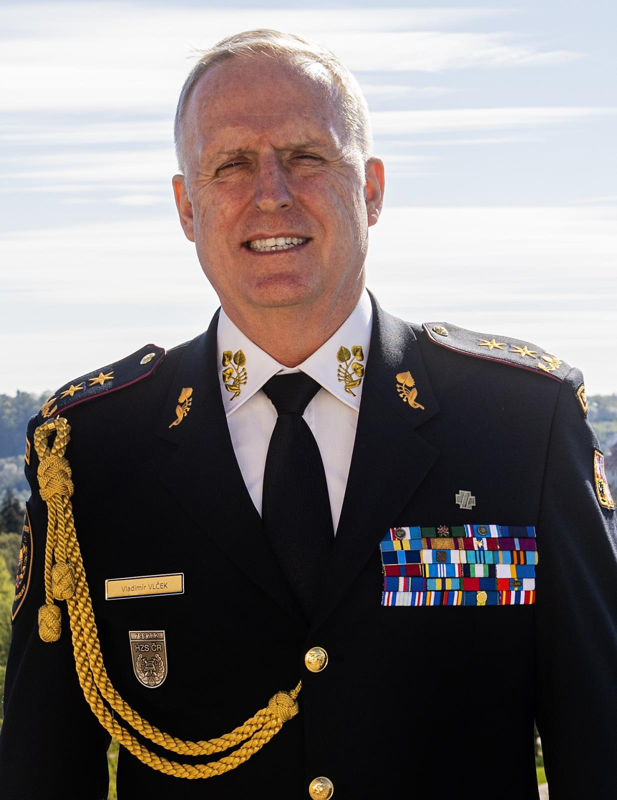
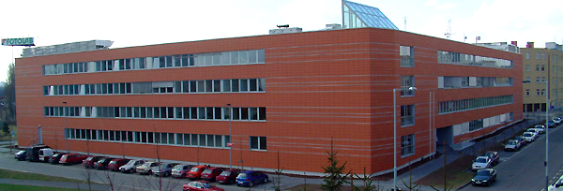
Generální ředitel Hasičského záchranného sboru
genmjr. Ing. Vladimír Vlček, Ph.D., MBA
Do funkce uveden 19.7.2021
Podřízen ministrovi vnitra jako jeho náměstek

Slide 6
HZS krajů
12 krajských HZS sídlí v krajských městech, HZS SčK má sídlo na Kladně a HZS hl.m. Prahy v hlavním městě
Krajská ředitelství řídí jednotlivé územní odbory, jejichž působnost je shodná s územím okresů
Krajské operační a informační středisko povolává a nasazuje potřebné síly a prostředky JPO a dalších složek IZS prostřednictvím jejich operačních středisek

Slide 7
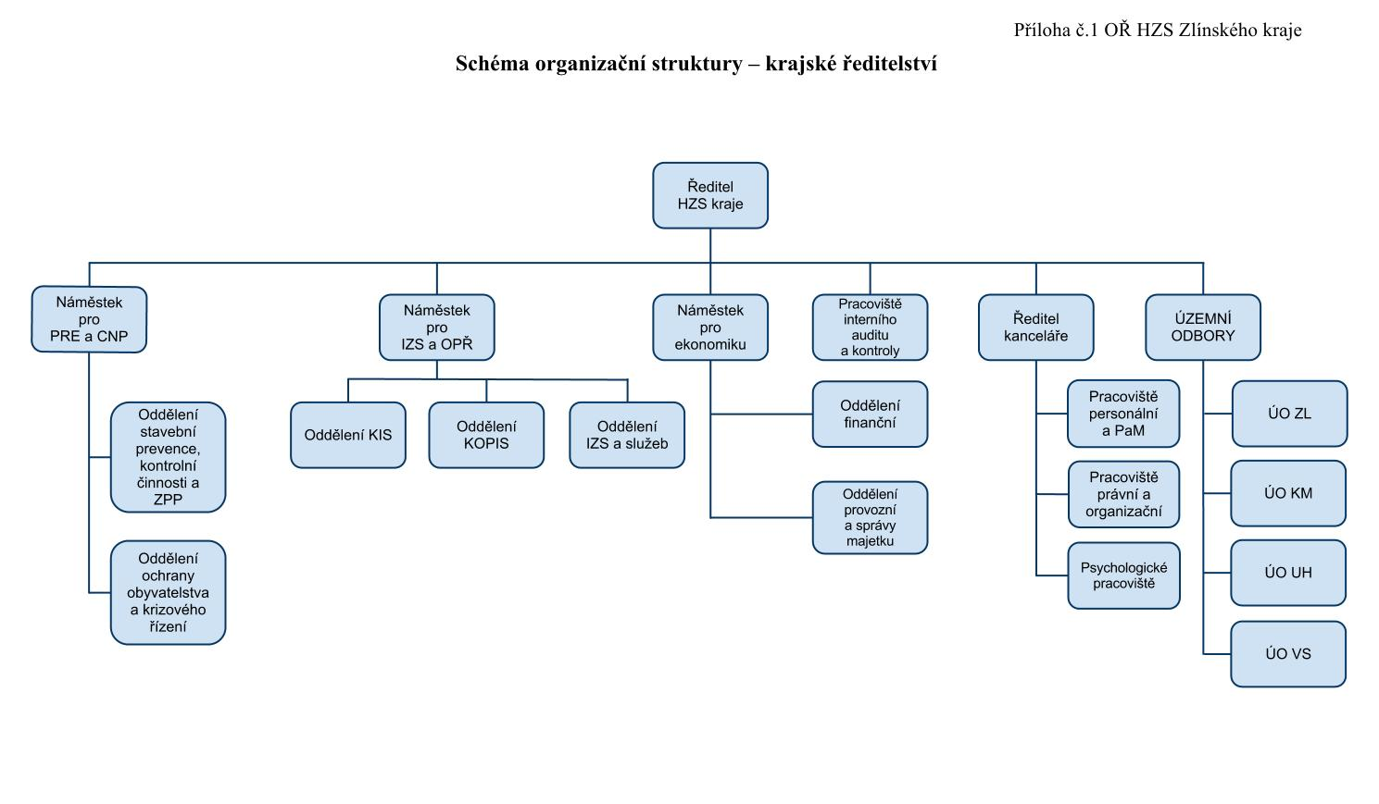

Slide 8
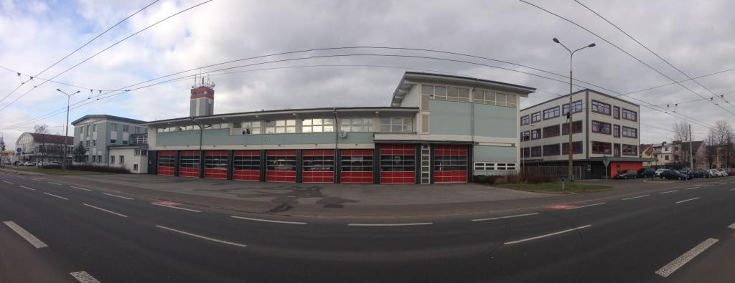
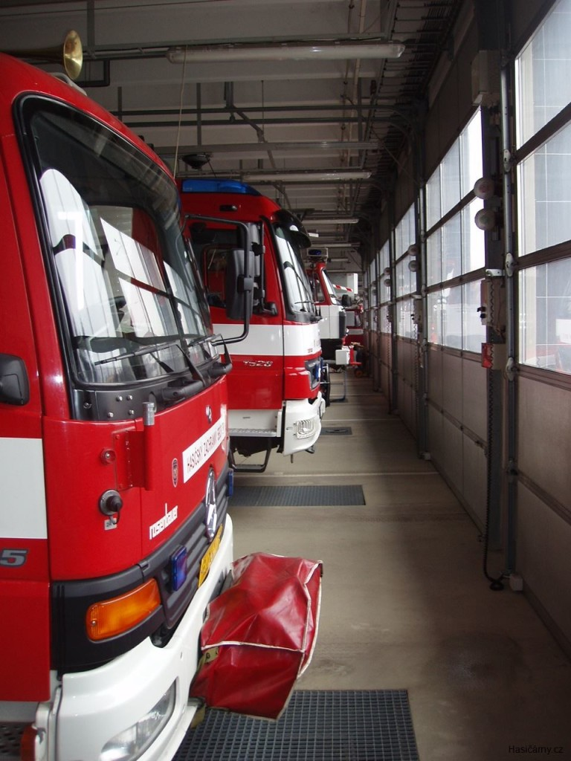
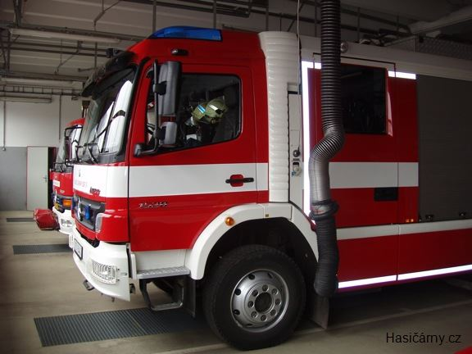
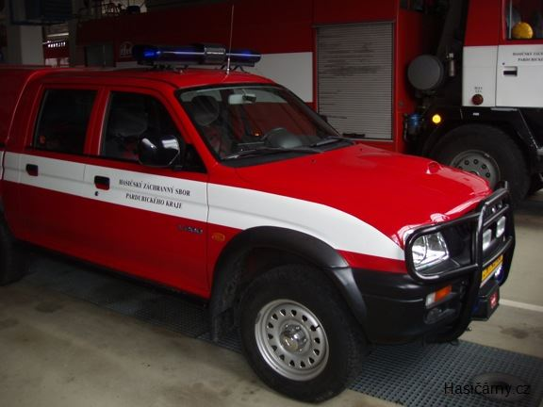

Slide 9
Služební slib
„Slibuji na svou čest a svědomí, že při výkonu služby budu nestranný a budu důsledně dodržovat právní a služební předpisy, plnit rozkazy svých nadřízených a nikdy nezneužiji svého služebního postavení. Budu se vždy a všude chovat tak, abych svým jednáním neohrozil dobrou pověst bezpečnostního sboru. Služební povinnosti budu plnit řádně a svědomitě a nebudu váhat při ochraně zájmů České republiky nasadit i vlastní život.“

Slide 10
Hasičské stanice
Velikost stanic je odvozena z počtu výjezdů, které stanice v systému plošného rozmístění uskutečňuje v rámci operačního řízení
Výjezdem se rozumí základní družstvo v počtu
1 + 5, nebo zmenšené 1 + 3
Celkem je osm typů stanic jednotek HZS kraje a jsou odlišeny počtem příslušníků v jedné směně
Tři typy jsou tzv. centrální stanice a pět typů stanic tzv. pobočné
Každou stanici vede velitel stanice
Celkem 243 stanic HZS ČR

Slide 11
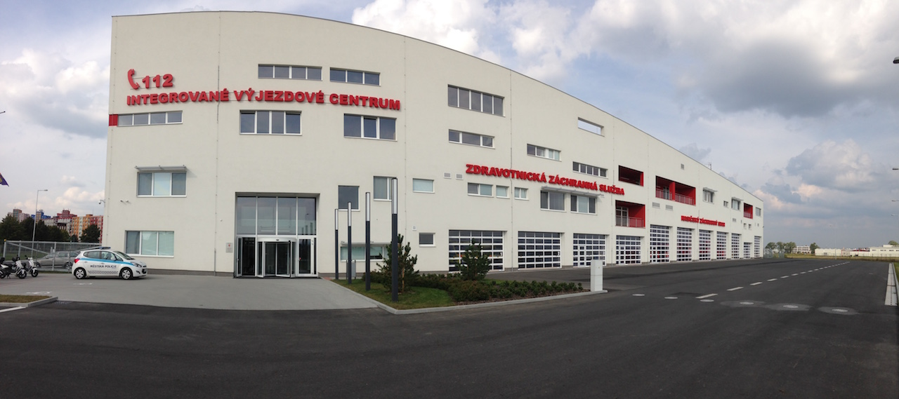
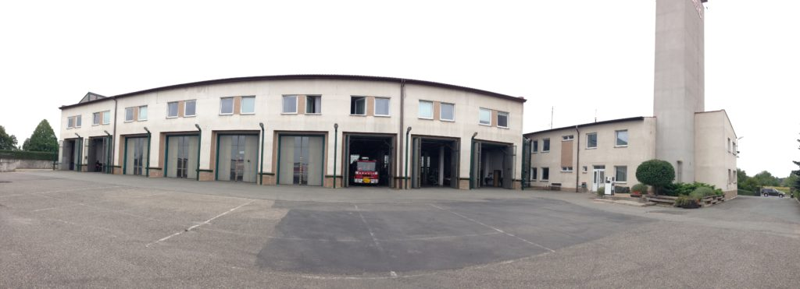
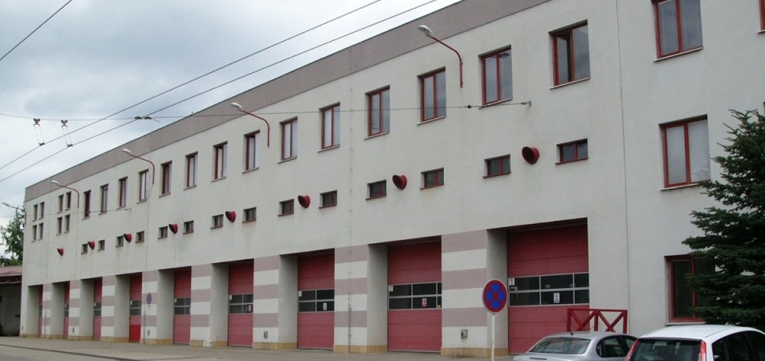
Centrální hasičské stanice
C1 - stanice umístěná v obci s počtem obyvatel do 40 tisíc
C2 - stanice umístěná v obci s počtem obyvatel od 40 tisíc do 75 tisíc
C3 - stanice umístěná v obci s počtem obyvatel nad 75 tisíc

Slide 12
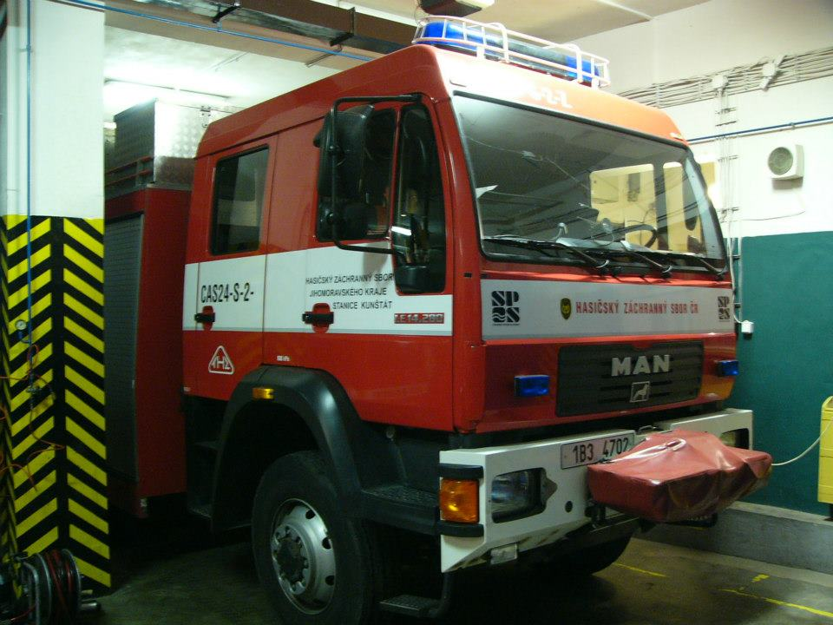
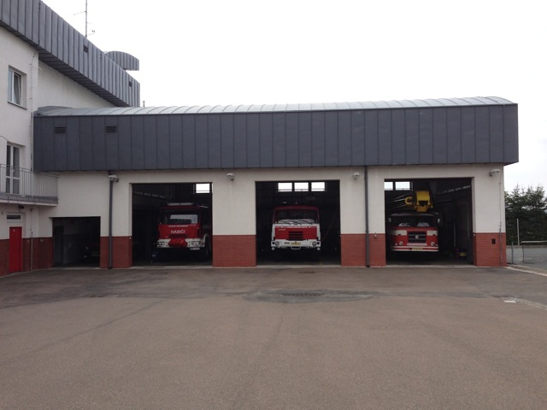
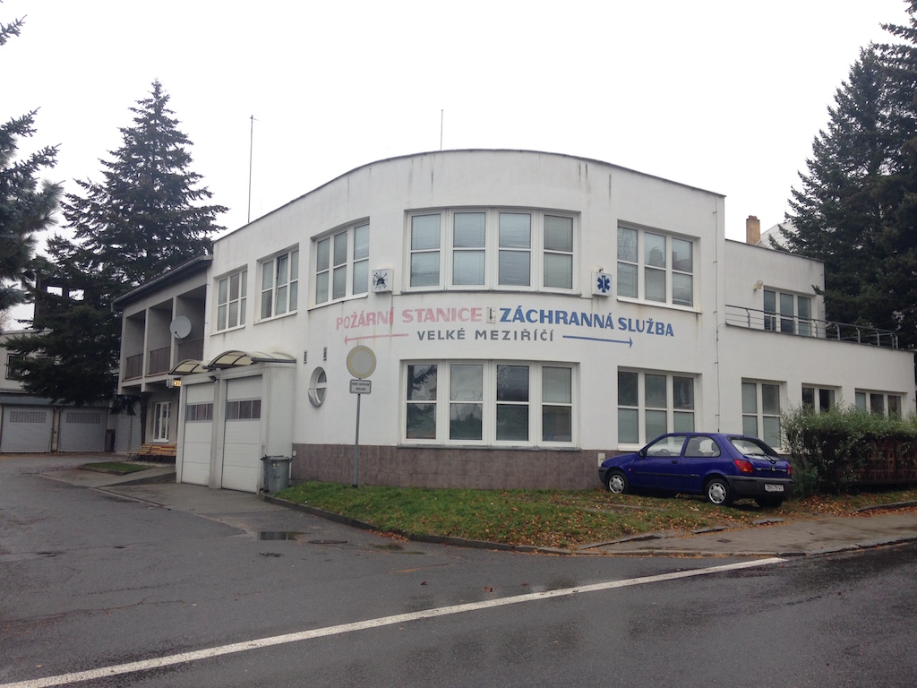
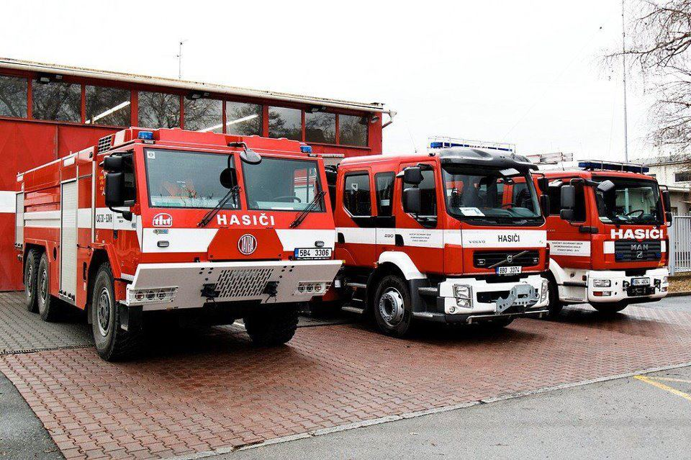
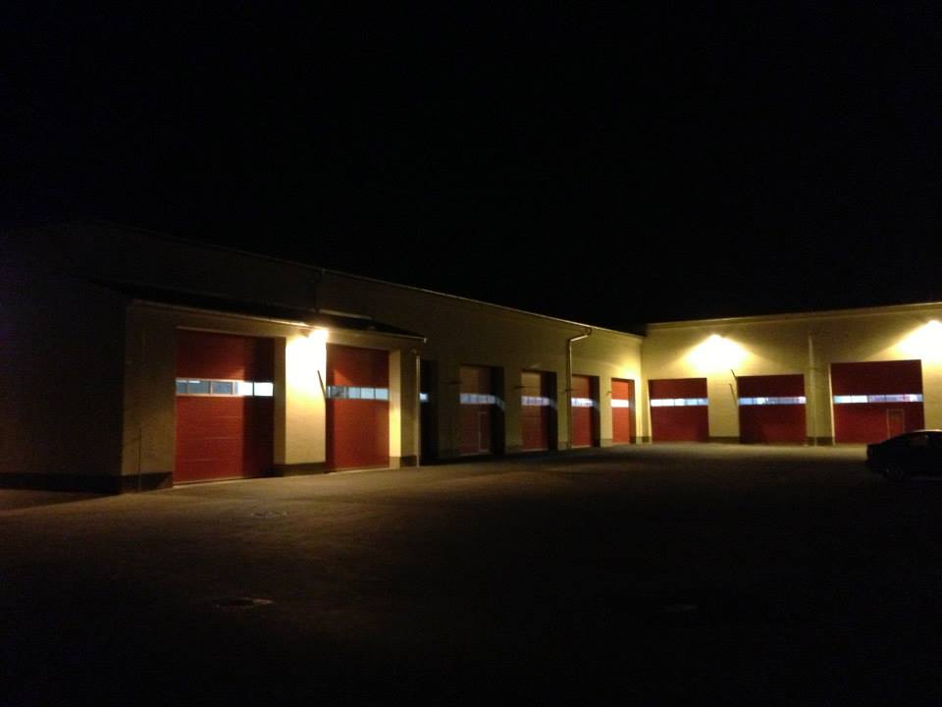
Pobočné hasičské stanice
P0 - stanice umístěná v obci s počtem obyvatel do 15 tisíc, kde jednotka HZS kraje vznikla sdružením prostředků obce a HZS
P1 - stanice umístěná v obci s počtem obyvatel do 15 tisíc nebo v části obce, kde jednotka HZS zabezpečuje výjezd družstva 1+3
P2 - stanice, která zabezpečuje výjezd družstva a je vybavena stanovenou požární technikou a AŽ
P3 - stanice umístěná v obci s počtem obyvatel nad 30 tisíc nebo v části obce, kde jednotka HZS zabezpečuje výjezd družstva 1+5 a družstva 1+3 a je vybavena stanovenou požární technikou a AŽ
P4 - stanice umístěná v obci s počtem obyvatel nad 15 tisíc nebo v části obce, kde jednotka HZS zabezpečuje výjezdy 2 družstev

Slide 13
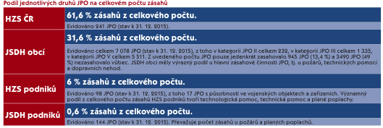
Porovnání JPO

Slide 14
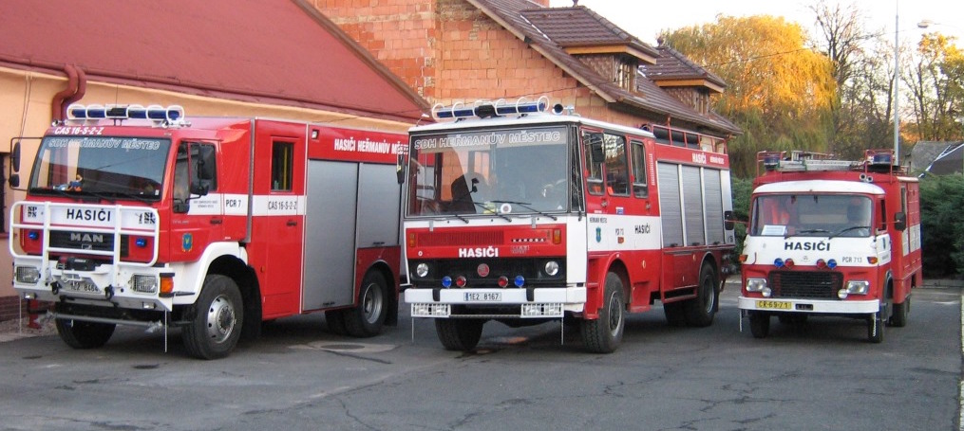
JPO II
jednotka sboru dobrovolných hasičů obce kategorie JPO II zabezpečuje výjezd jednoho (JPO II/1) či dvou (JPO II/2) družstev o zmenšeném početním stavu a zřizuje se zpravidla ve vybrané obci s počtem obyvatel nad 1000
provádí zásahy i mimo katastrální území obce, v je dislokována
doba výjezdu z místa dislokace do 5 min. a územní působnost do 10 min

Slide 15
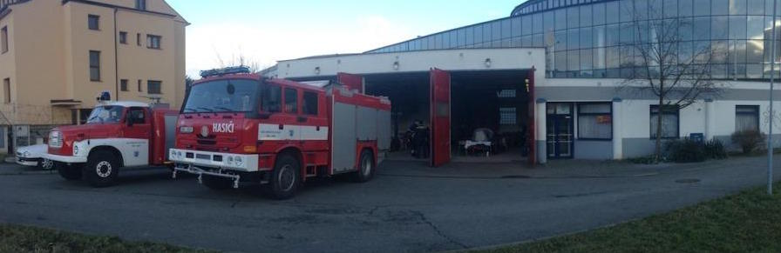
JPO III
jednotka sboru dobrovolných hasičů obce kategorie JPO III zabezpečuje výjezd jednoho (JPO III/1) či dvou (JPO III/2) družstev o zmenšeném početním stavu a zřizuje se zpravidla ve vybrané obci s počtem obyvatel nad 1000
provádí zásahy i mimo katastrální území obce, v je dislokována
doba výjezdu z místa dislokace do 10 min. a územní působnost do 10 min

Slide 16
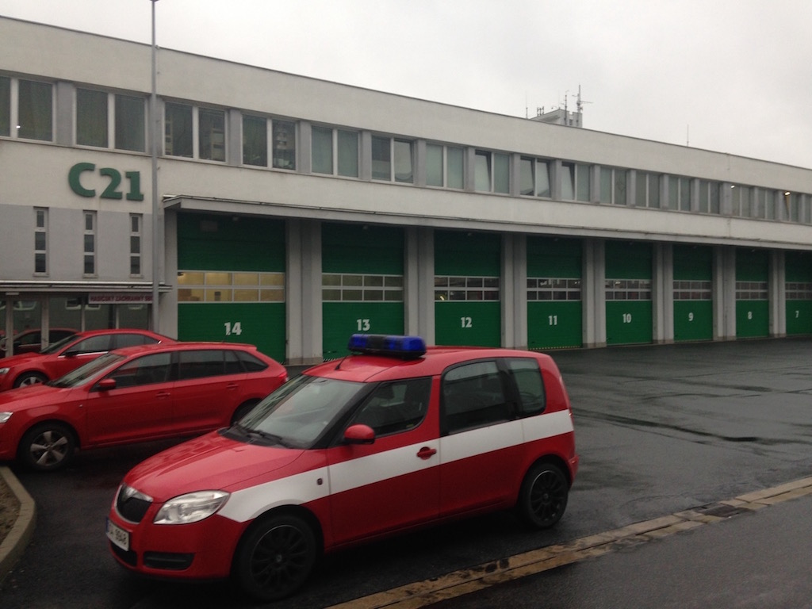
JPO IV
jednotka hasičského záchranného sboru podniku zřizovaná právnickou nebo fyzickou podnikající osobou;
poskytuje speciální techniku na výzvu KOPIS HZS ČR zpravidla na základě písemné dohody
provádí zásahy převážně v areálu podniku, v je jednotka dislokována
doba výjezdu z místa
dislokace do 2 min.
a územní působnost
většinou není

Slide 17
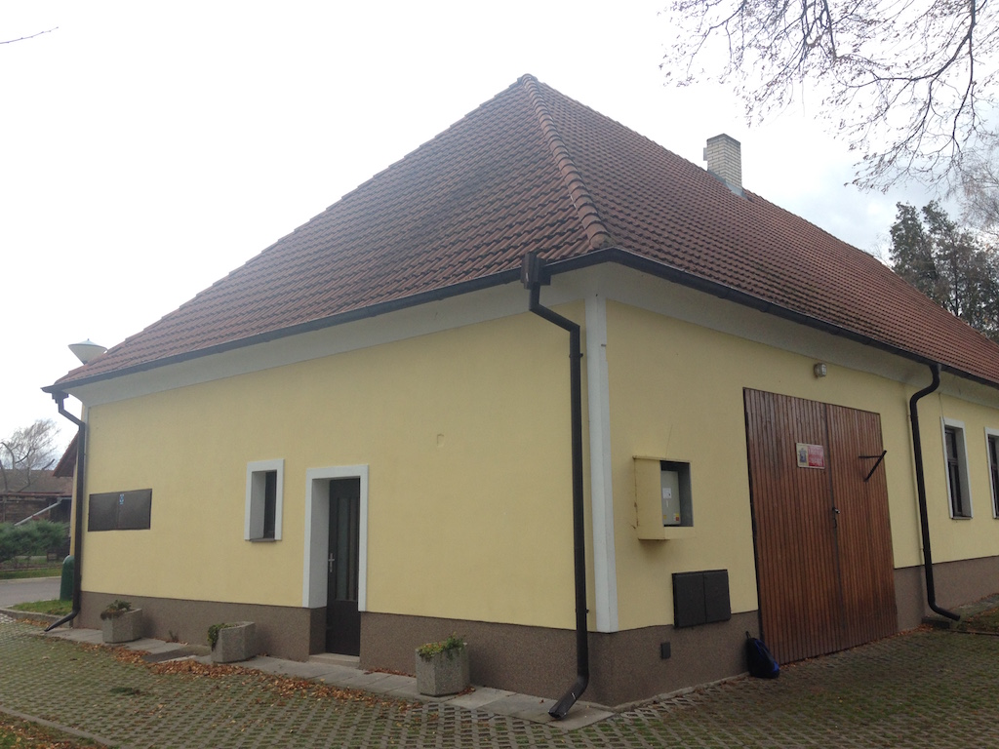
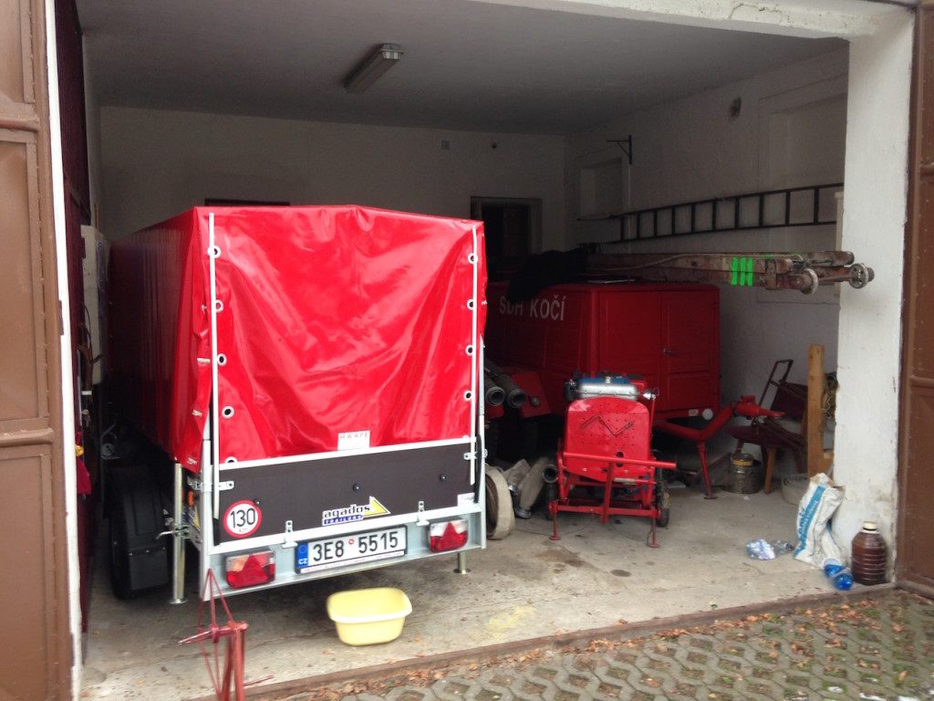
JPO V
jednotka sboru dobrovolných hasičů obce kategorie JPO V, která zabezpečuje výjezd družstva o zmenšeném početním stavu
provádí zásahy převážně v katastru obce, kde je dislokována
doba výjezdu z místa dislokace do 10 min. a územní působnost není

Slide 18
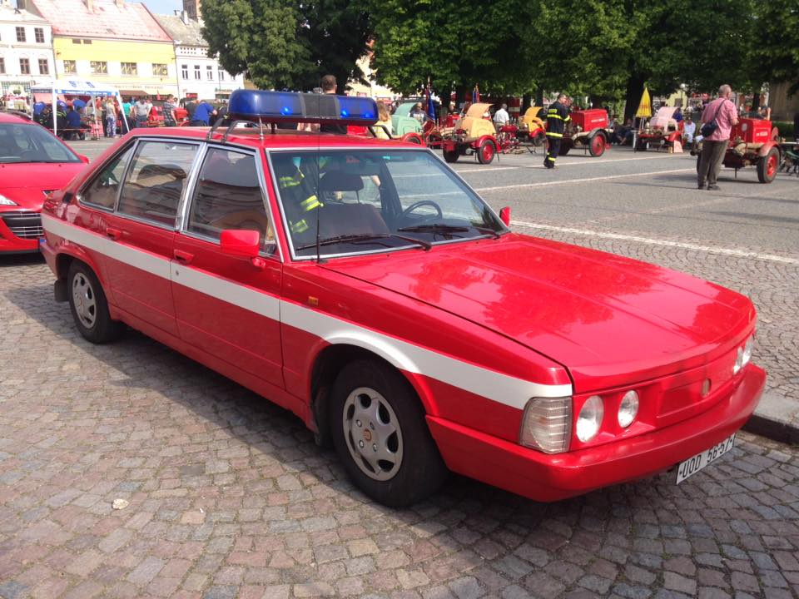
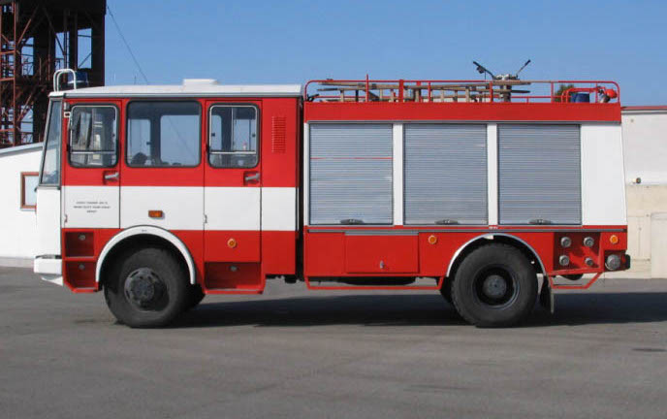
JPO VI
jednotka sboru dobrovolných hasičů podniku zřizovaná právnickou nebo fyzickou podnikající osobou
poskytuje speciální techniku na výzvu OPS HZS ČR zpravidla na základě písemné dohody
provádí zásahy převážně v areálu podniku v němž je dislokována
doba výjezdu z místa dislokace do 10 min. a územní působnost zde není

Slide 19
Zdroje
http://www.hzscr.cz/clanek/organizacni-schemata.aspx
https://www.hzscr.cz/clanek/uvod-hlavni-ukoly-a-zamereni-zu-hzs-cr-hlavni-ukoly-a-zamereni-zachranneho-utvaru-hzs-cr.aspx
Zákon č. 320/2015 Sb. o HZS ČR
http://www.hzscr.cz/clanek/generalni-reditel-hasicskeho-zachranneho-sboru.aspx
http://www.hasicarny.cz/
Zákon č. 133/1985 Sb., o PO
Vyhláška MV č. 247/2001 Sb. o organizaci a činnosti jednotek PO

